Slide 1

Projet Informatique de parcours - Image RÉUNION PO
28/10/2021
BOICHON Maxime / BOURLET Clément / DE LAROCQUE LATOUR Enguerran / TIBARI Ilyas / Zahiri Oumaima

Slide 2
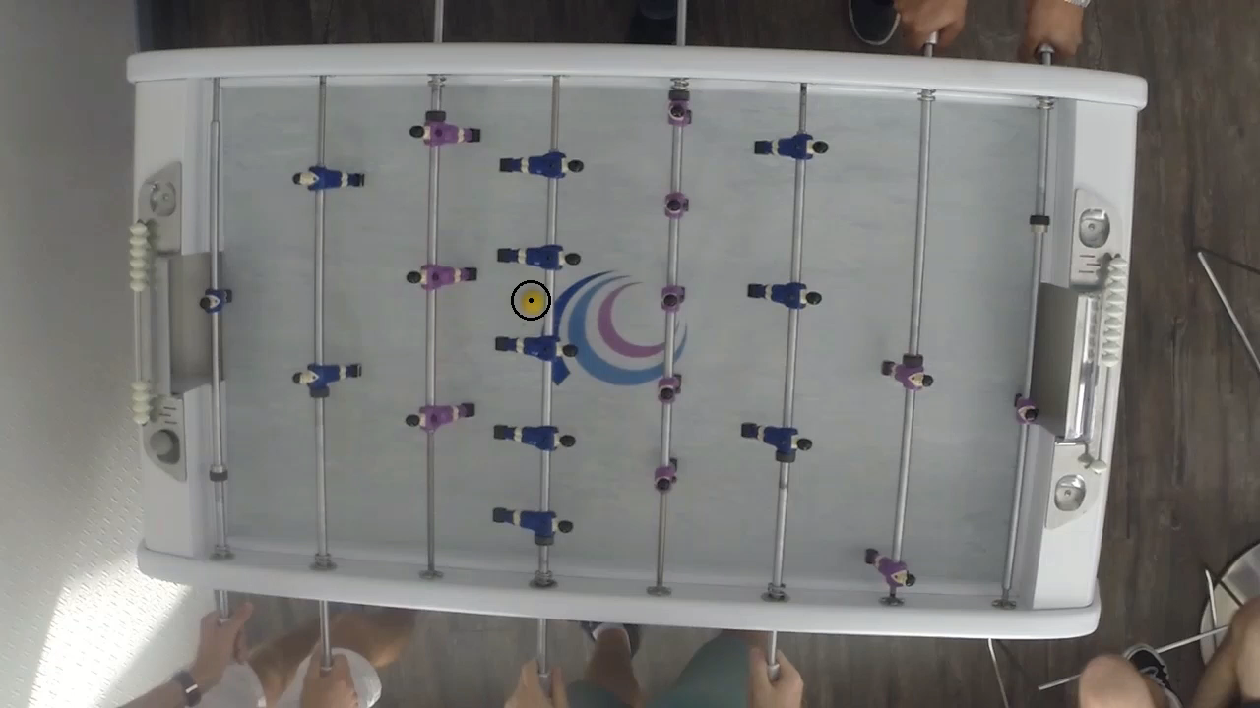
Détection de la balle

